Slide 1
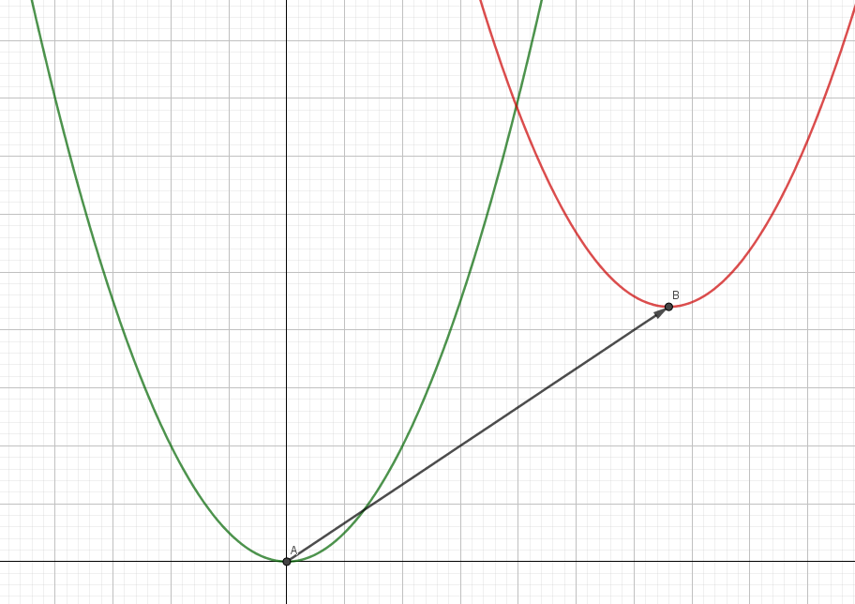
Parallelforskydning af grafer

Slide 2
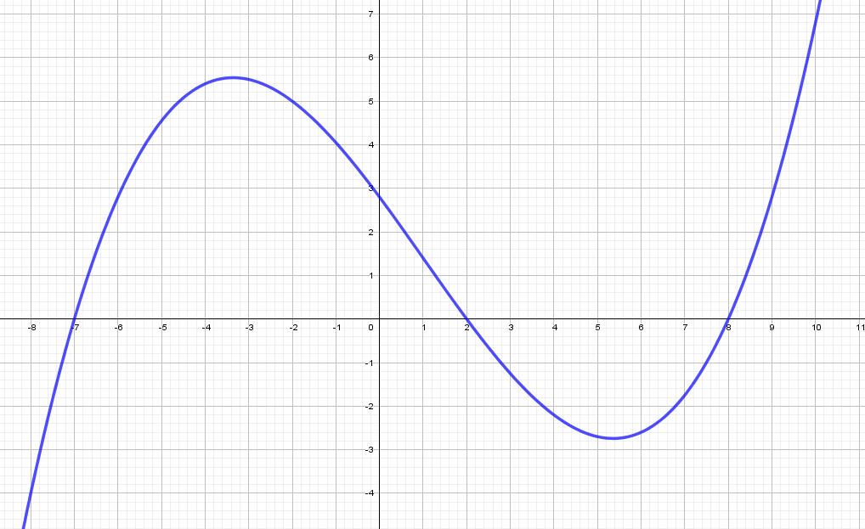
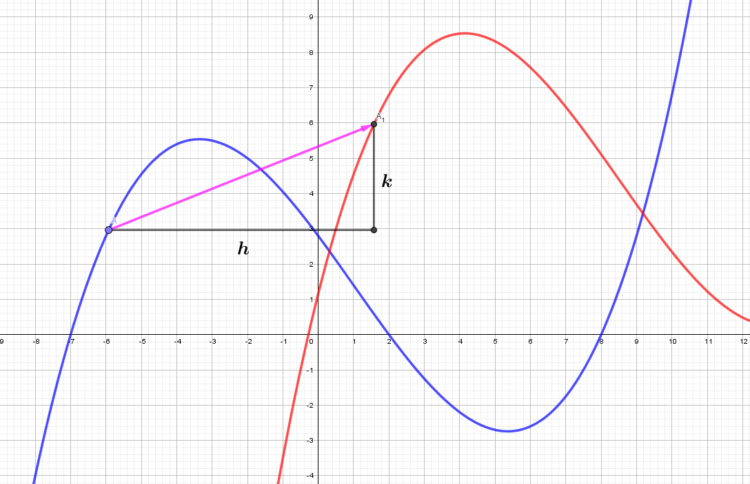
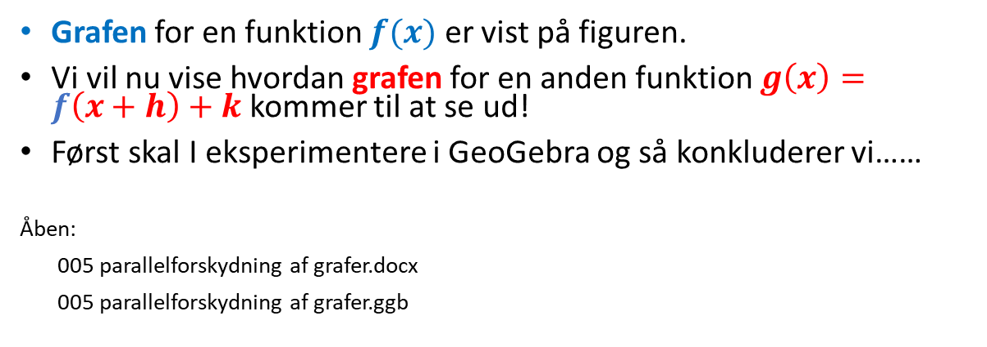
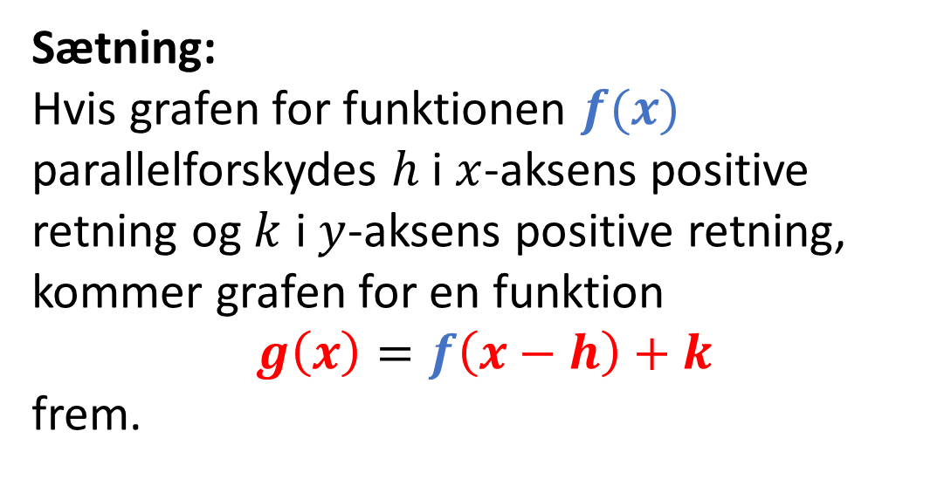
Parallelforskydning af graf
Grafen for en funktion $f(x)$ er vist på figuren.
Vi vil nu vise hvordan grafen for en anden funktion $g\left(x\right)=f\left(x+h\right)+k$ kommer til at se ud!
Først skal I eksperimentere i GeoGebra og så konkluderer vi……
Åben:
005 parallelforskydning af grafer.docx
005 parallelforskydning af grafer.ggb
Sætning:
Hvis grafen for funktionen $f(x)$ parallelforskydes $h$ i $x$-aksens positive retning og $k$ i $y$-aksens positive retning, kommer grafen for en funktion
$$g\left(x\right)=f\left(x−h\right)+k$$
frem.

Slide 3
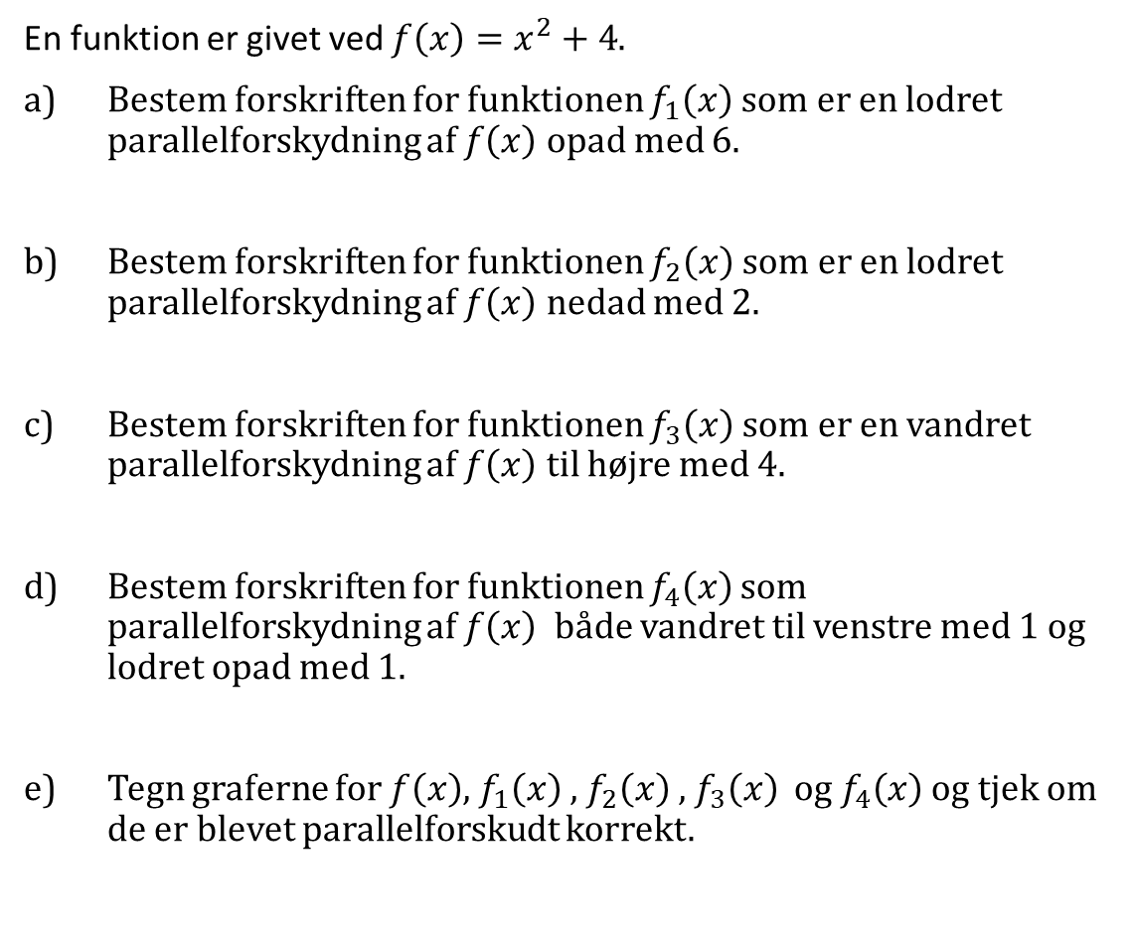
Øvelse 1
En funktion er givet ved $f\left(x\right)=x^{2}+4$.
Bestem forskriften for funktionen $f_{1}\left(x\right)$ som er en lodret parallelforskydning af $f\left(x\right)$ opad med 6.
Bestem forskriften for funktionen $f_{2}\left(x\right)$som er en lodret parallelforskydning af $f\left(x\right)$ nedad med 2.
Bestem forskriften for funktionen $f_{3}\left(x\right)$som er en vandret parallelforskydning af $f\left(x\right)$ til højre med 4.
Bestem forskriften for funktionen $f_{4}\left(x\right)$ som parallelforskydning af $f\left(x\right)$ både vandret til venstre med 1 og lodret opad med 1.
Tegn graferne for $f\left(x\right)$, $f_{1}\left(x\right)$ , $f_{2}\left(x\right)$ , $f_{3}\left(x\right)$ og $f_{4}\left(x\right)$ og tjek om de er blevet parallelforskudt korrekt.

Slide 4
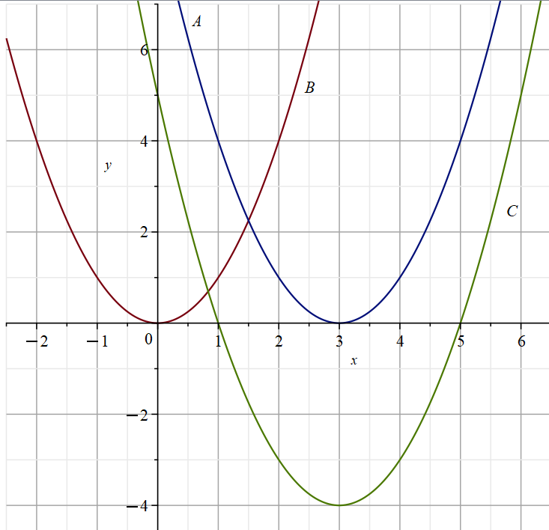

Øvelse 2
Der er givet en funktion $f(x)$ sammen med to forskydninger af denne
$g(x) = f(x − 3)$ og
$h(x) = f(x − 3) − 4$
Graferne for de tre funktioner er tegnet. Disse er navngivet $A$, $B$ og $C$.
a) Forklar hvilken graf, der hører til hvilken funktion.

Slide 5
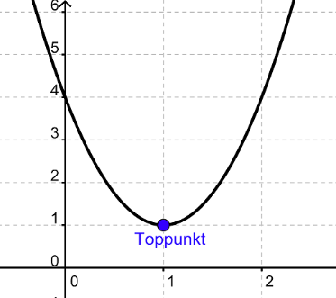
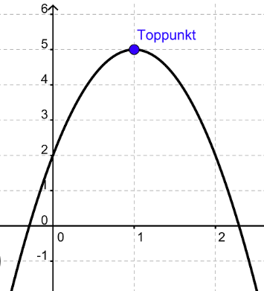
Andengradspolynomiet
Parallelforskydning og toppunkt

Slide 6
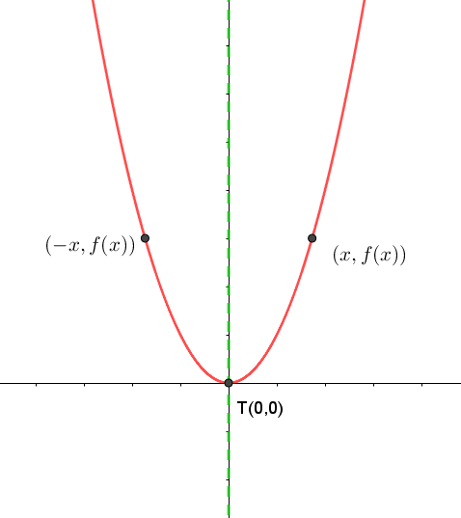

Parablens symmetri
Den simpleste parabel bestemt ved $f(x)=x^{2}$ har toppunkt i $\left(0,0\right)$og er klart symmetrisk om $y$-aksen, da
$f\left(x\right)=f(−x)$ for alle $x$.
Argumenter:
$f\left(0\right)=0^{2}=0$
$f\left(x\right)=x^{2}$
$f\left(−x\right)={\left(−x\right)}^{2}=x^{2}=f(x)$

Slide 7
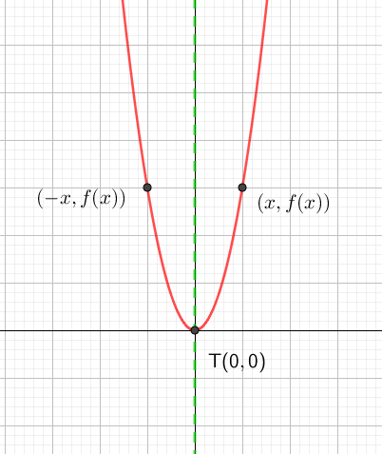
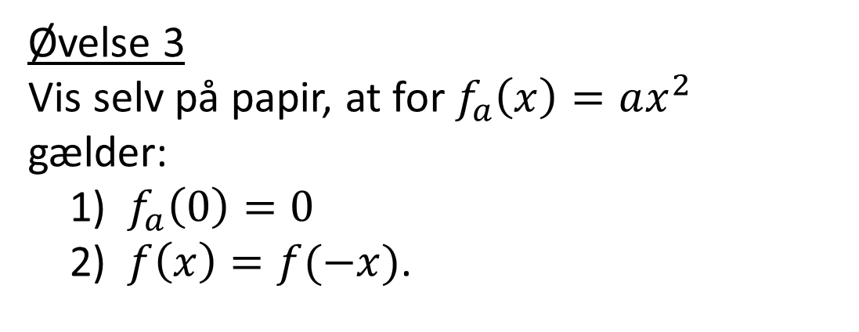
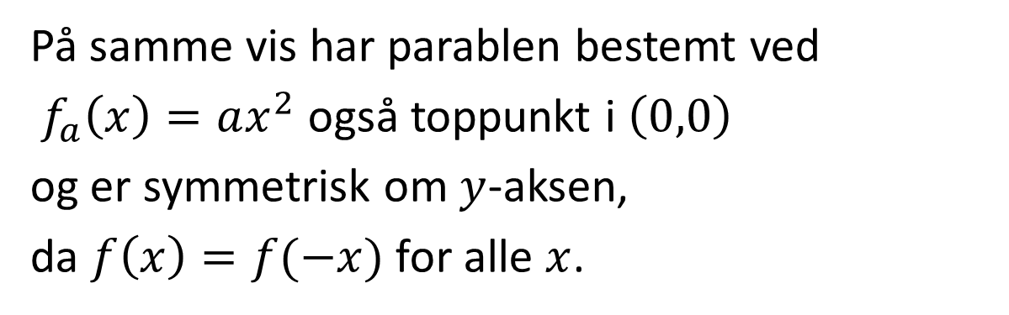
Parablens symmetri
På samme vis har parablen bestemt ved
$f_{a}\left(x\right)=ax^{2}$ også toppunkt i $\left(0,0\right)$
og er symmetrisk om $y$-aksen,
da $f\left(x\right)=f(−x)$ for alle $x$.
Øvelse 3
Vis selv på papir, at for $f_{a}\left(x\right)=ax^{2}$ gælder:
1) $f_{a}\left(0\right)=0$
2) $f\left(x\right)=f(−x)$.

Slide 8

Parablens symmetri
Men gælder symmetrien også, hvis vi betragter det generelle andengradspolynomium
$f\left(x\right)=ax^{2}+bx+c$?
Med andre ord: Er alle parabler symmetriske om en lodret akse i toppunktet?
Det argumenterer vi for i det følgende.

Slide 9
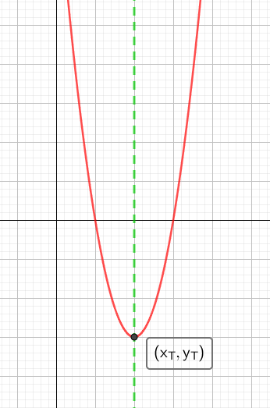
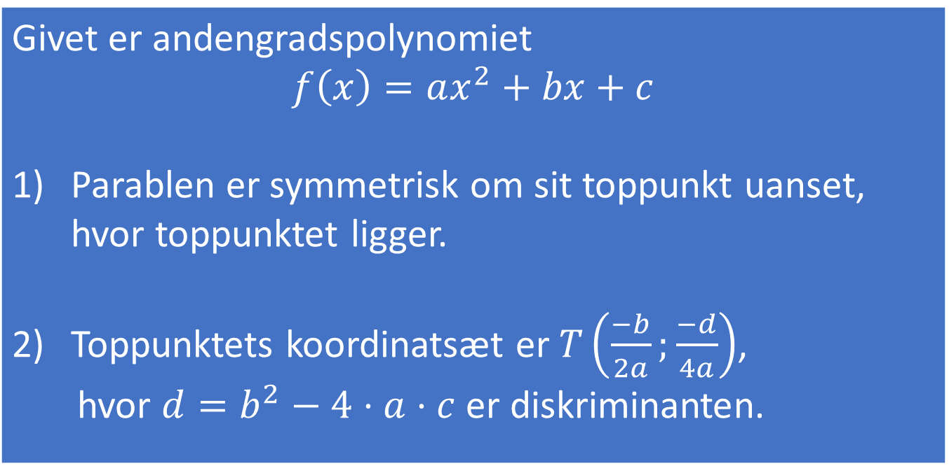
Parablens symmetri
Vi vil bevise følgende sætning:
Givet er andengradspolynomiet $$f\left(x\right)=ax^{2}+bx+c$$ Parablen er symmetrisk om sit toppunkt uanset, hvor toppunktet ligger. Toppunktets koordinatsæt er $T\left(\frac{−b}{2a};\frac{−d}{4a}\right)$, hvor $d=b^{2}−4⋅a⋅c$ er diskriminanten.

Slide 10
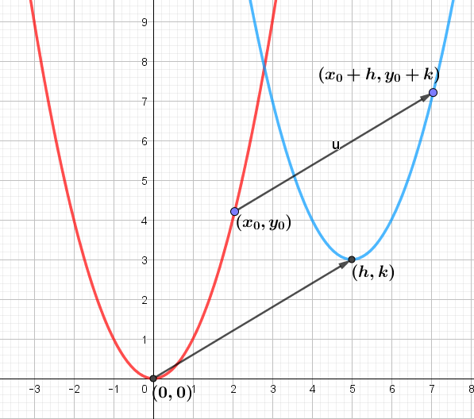
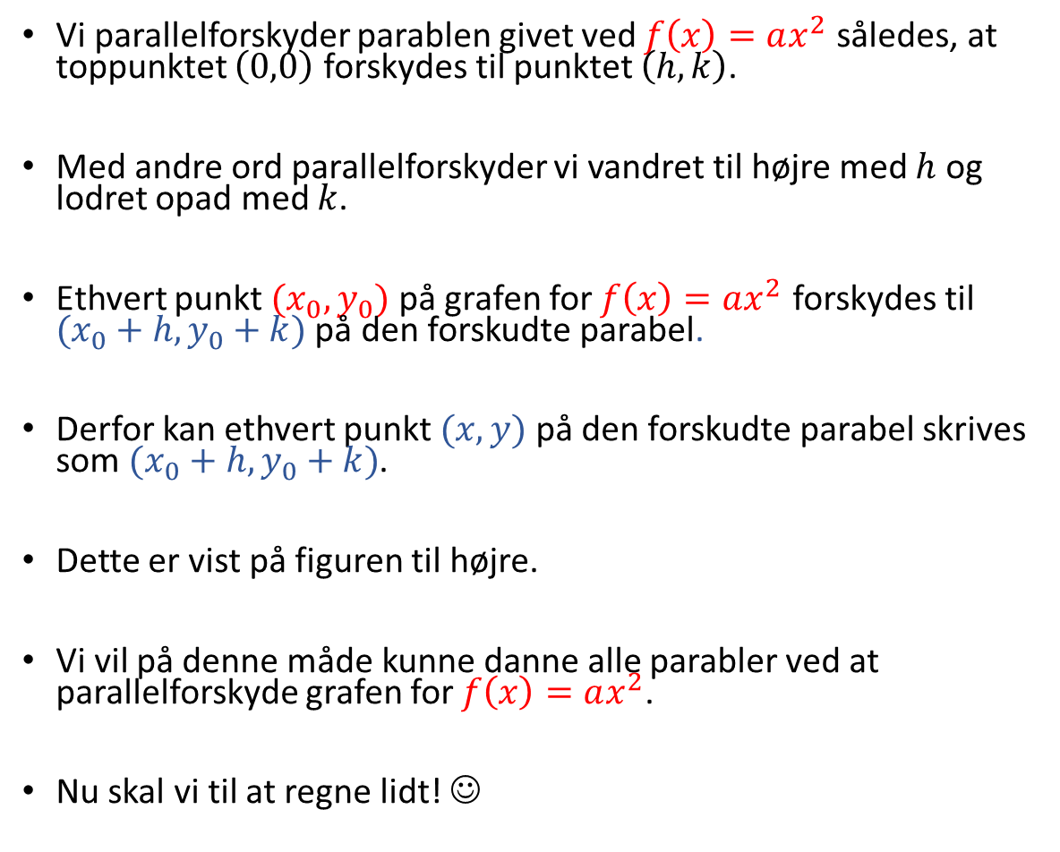
Parablen er symmetrisk om sit toppunkt!
Vi parallelforskyder parablen givet ved $f\left(x\right)=ax^{2}$ således, at toppunktet $\left(0,0\right)$ forskydes til punktet $\left(h,k\right)$.
Med andre ord parallelforskyder vi vandret til højre med $h$ og lodret opad med $k$.
Ethvert punkt $(x_{0},y_{0})$ på grafen for $f\left(x\right)=ax^{2}$ forskydes til $(x_{0}+h,y_{0}+k)$ på den forskudte parabel.
Derfor kan ethvert punkt $(x,y)$ på den forskudte parabel skrives som $(x_{0}+h,y_{0}+k)$.
Dette er vist på figuren til højre.
Vi vil på denne måde kunne danne alle parabler ved at parallelforskyde grafen for $f\left(x\right)=ax^{2}$.
Nu skal vi til at regne lidt! ☺

Slide 11
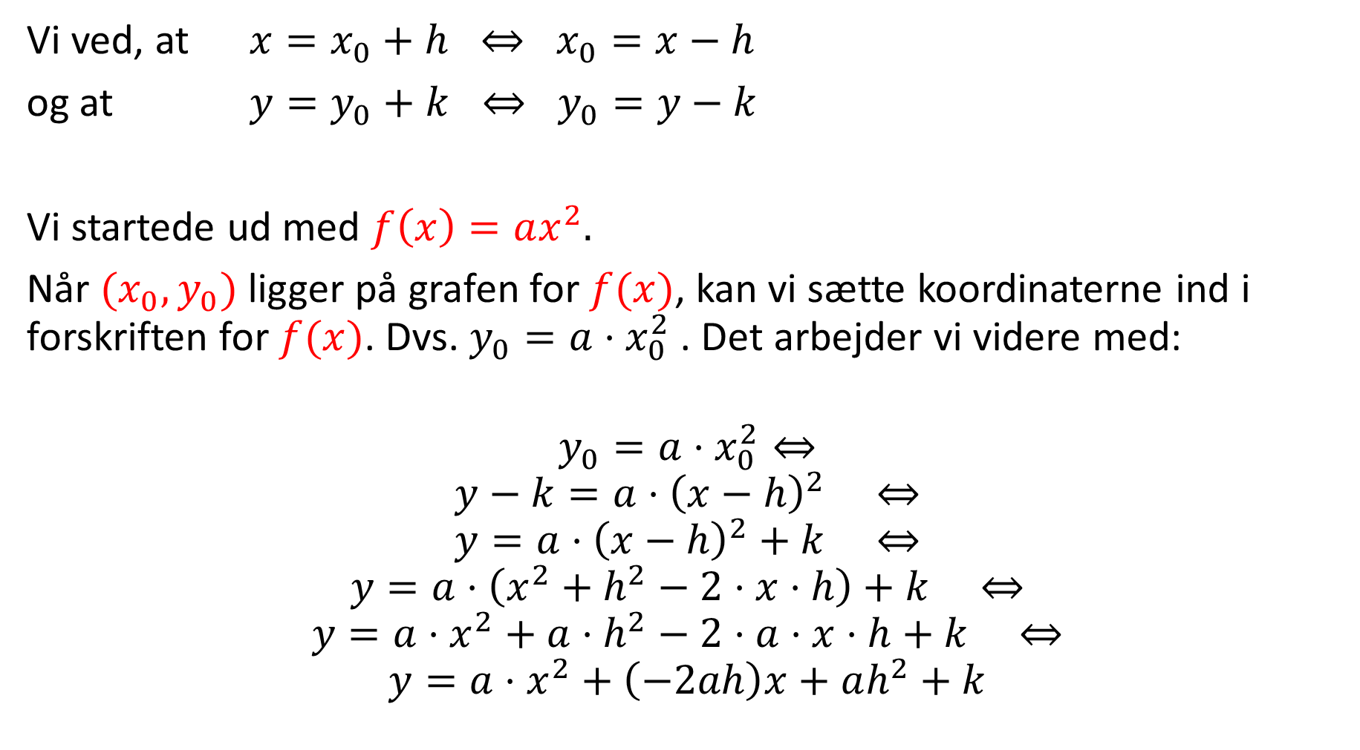
Parablen er symmetrisk om sit toppunkt!
Vi ved, at $x=x_{0}+h ⇔ x_{0}=x−h$
og at $y=y_{0}+k ⇔ y_{0}=y−k$
Vi startede ud med $f\left(x\right)=ax^{2}.$
Når $(x_{0},y_{0})$ ligger på grafen for $f(x)$, kan vi sætte koordinaterne ind i forskriften for $f(x)$. Dvs. $y_{0}=a⋅x_{0}^{2}$ . Det arbejder vi videre med:
$$y_{0}=a⋅x_{0}^{2}⇔$$
$$y−k=a⋅{\left(x−h\right)}^{2} ⇔$$
$$y=a⋅{\left(x−h\right)}^{2}+k ⇔$$
$$y=a⋅\left(x^{2}+h^{2}−2⋅x⋅h\right)+k ⇔$$
$$y=a⋅x^{2}+a⋅h^{2}−2⋅a⋅x⋅h+k ⇔$$
$$y=a⋅x^{2}+\left(−2ah\right)x+ah^{2}+k$$

Slide 12
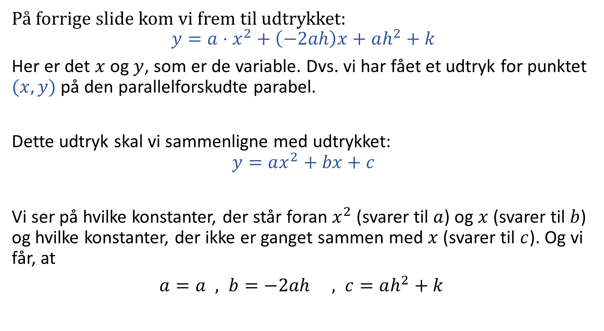
Parablen er symmetrisk om sit toppunkt!
På forrige slide kom vi frem til udtrykket:
$$y=a⋅x^{2}+\left(−2ah\right)x+ah^{2}+k$$
Her er det $x$ og $y$, som er de variable. Dvs. vi har fået et udtryk for punktet $(x,y)$ på den parallelforskudte parabel.
Dette udtryk skal vi sammenligne med udtrykket:
$$y=ax^{2}+bx+c$$
Vi ser på hvilke konstanter, der står foran $x^{2}$ (svarer til $a$) og $x$ (svarer til $b$) og hvilke konstanter, der ikke er ganget sammen med $x$ (svarer til $c$). Og vi får, at
$a=a , b=−2ah , c=ah^{2}+k$

Slide 13
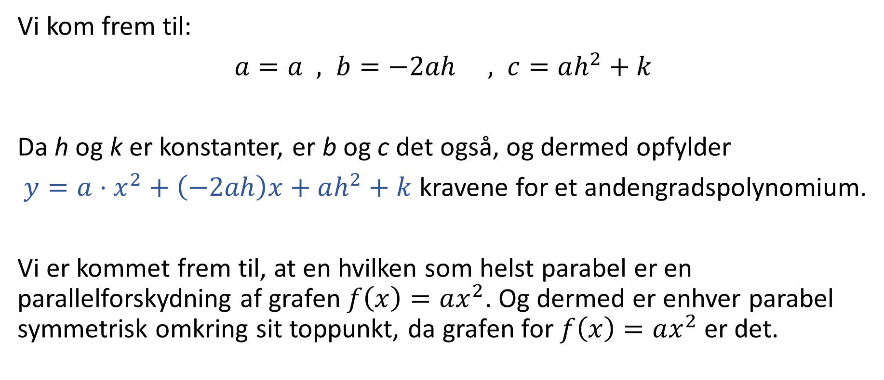
Parablen er symmetrisk om sit toppunkt!
Vi kom frem til:
$a=a , b=−2ah , c=ah^{2}+k$
Da h og k er konstanter, er b og c det også, og dermed opfylder
$y=a⋅x^{2}+\left(−2ah\right)x+ah^{2}+k$ kravene for et andengradspolynomium.
Vi er kommet frem til, at en hvilken som helst parabel er en parallelforskydning af grafen $f\left(x\right)=ax^{2}$. Og dermed er enhver parabel symmetrisk omkring sit toppunkt, da grafen for $f\left(x\right)=ax^{2}$er det.

Slide 14
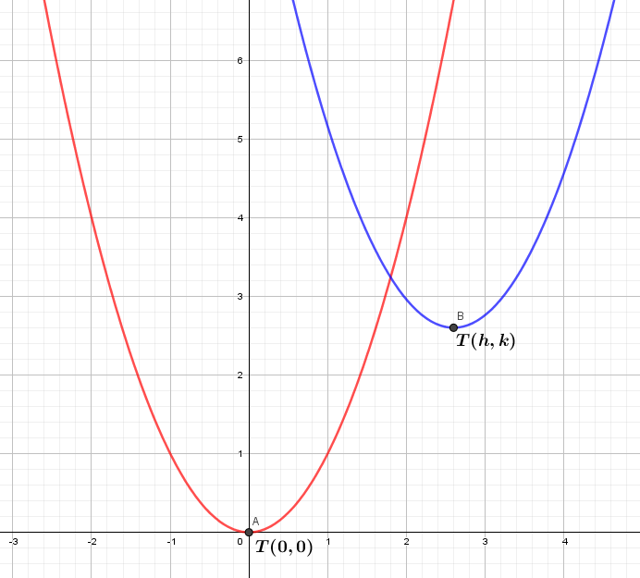
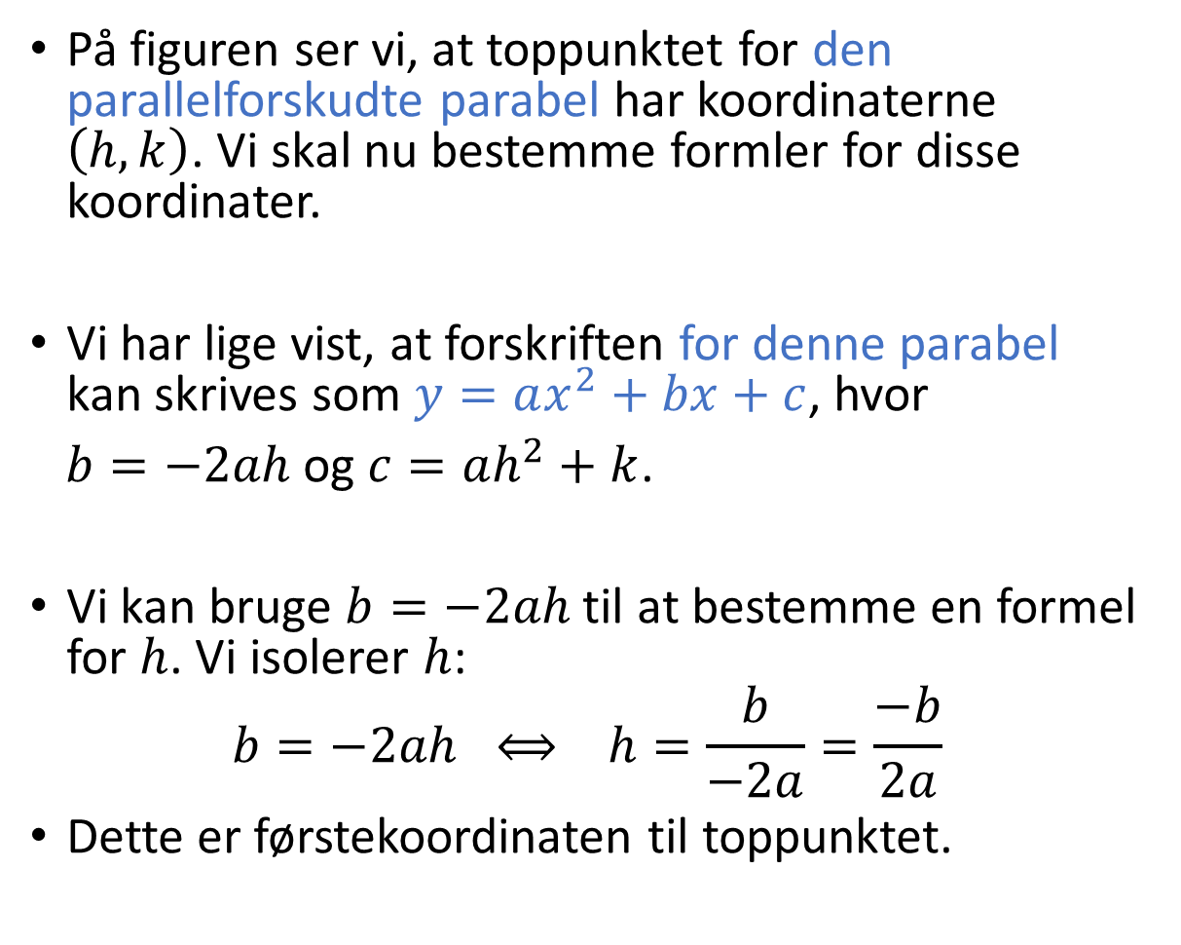
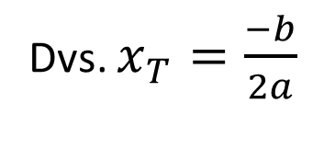
Formlen for toppunktet
På figuren ser vi, at toppunktet for den parallelforskudte parabel har koordinaterne $\left(h,k\right)$. Vi skal nu bestemme formler for disse koordinater.
Vi har lige vist, at forskriften for denne parabel kan skrives som $y=ax^{2}+bx+c$, hvor
$b=−2ah$ og $c=ah^{2}+k$.
Vi kan bruge $b=−2ah$ til at bestemme en formel for $h$. Vi isolerer $h$:
$$b=−2ah ⟺ h=\frac{b}{−2a}=\frac{−b}{2a}$$
Dette er førstekoordinaten til toppunktet.
Dvs. $x_{T}=\frac{−b}{2a}$

Slide 15
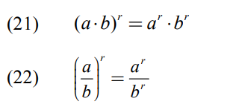
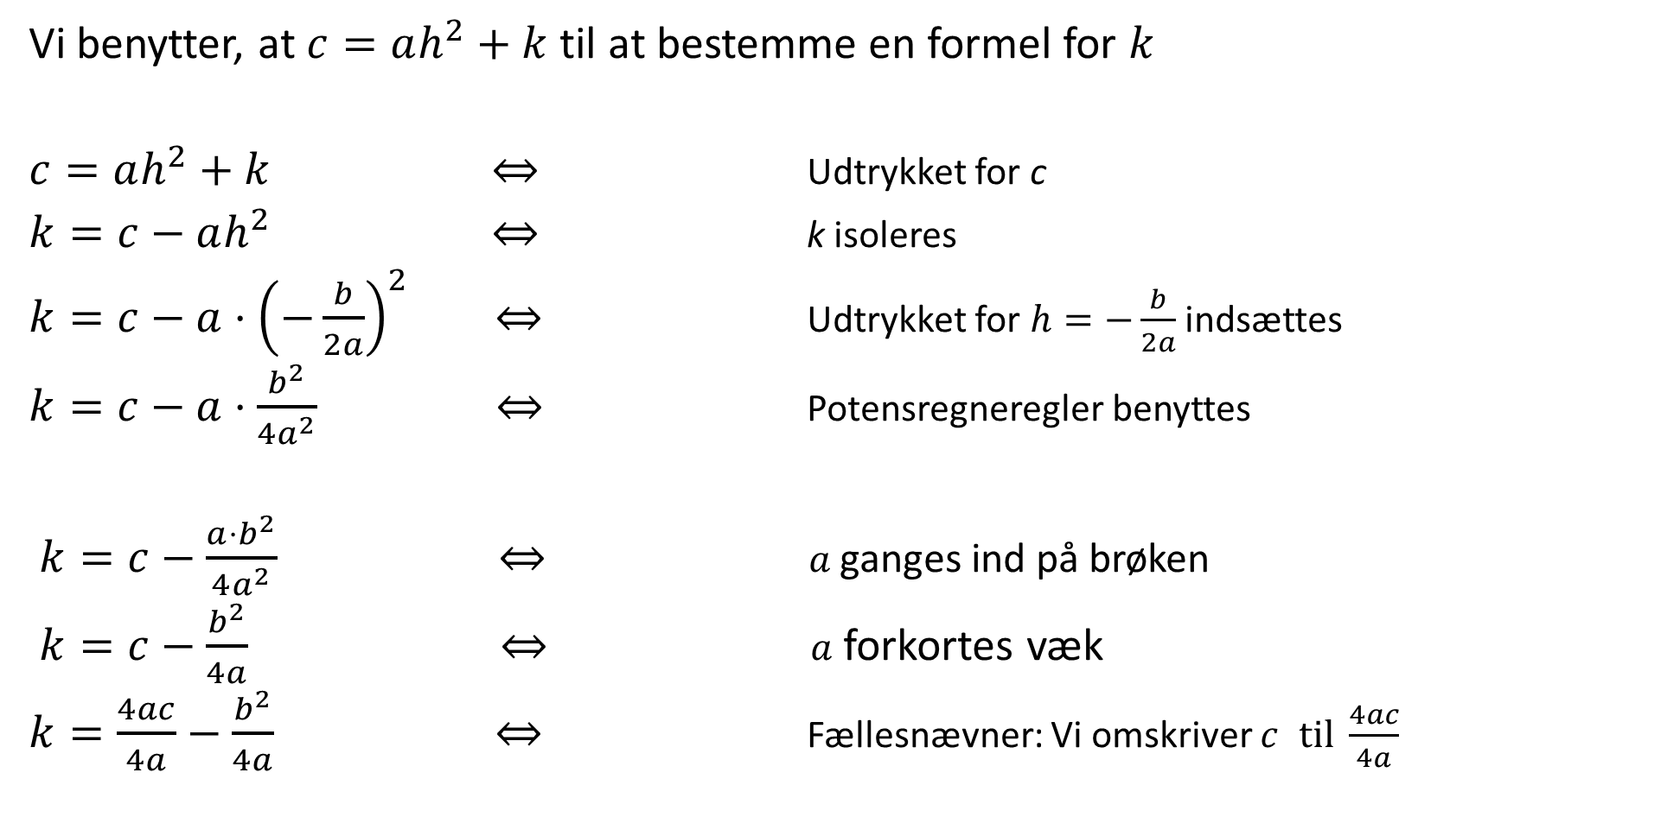
Formlen for toppunktet
Vi benytter, at $c=ah^{2}+k$ til at bestemme en formel for $k$
$c=ah^{2}+k ⇔$ Udtrykket for c
$k=c−ah^{2} ⇔$ k isoleres
$k=c−a⋅{\left(−\frac{b}{2a}\right)}^{2} ⇔$ Udtrykket for $h=−\frac{b}{2a}$ indsættes
$k=c−a⋅\frac{b^{2}}{4a^{2}} ⇔$ Potensregneregler benyttes
$k=c−\frac{a⋅b^{2}}{4a^{2}} ⇔ a$ganges ind på brøken
$k=c−\frac{b^{2}}{4a} ⇔ a$ forkortes væk
$k=\frac{4ac}{4a}−\frac{b^{2}}{4a} ⇔$ Fællesnævner: Vi omskriver $c$ $til \frac{4ac}{4a}$

Slide 16
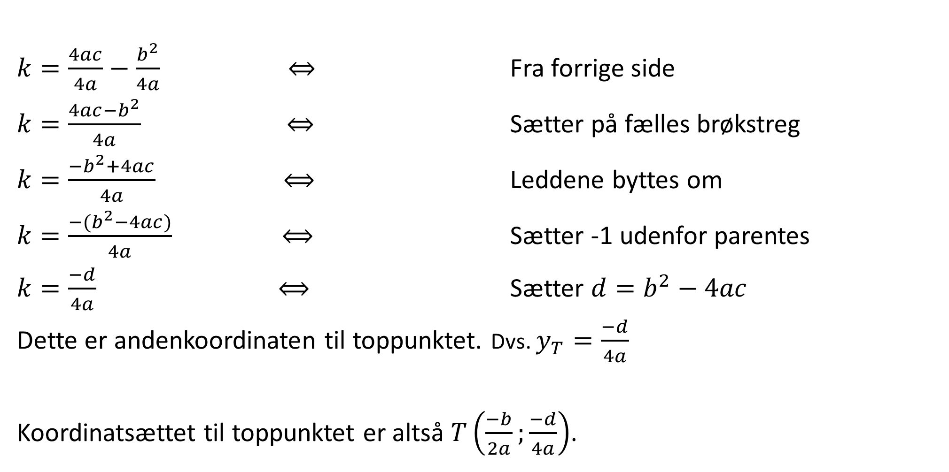
Formlen for toppunktet
$k=\frac{4ac}{4a}−\frac{b^{2}}{4a} ⇔$ Fra forrige side
$k=\frac{4ac−b^{2}}{4a} ⇔$ Sætter på fælles brøkstreg
$k=\frac{−b^{2}+4ac}{4a} ⟺$ Leddene byttes om
$k=\frac{−(b^{2}−4ac)}{4a} ⟺$ Sætter -1 udenfor parentes
$k=\frac{−d}{4a} ⟺$ Sætter $d=b^{2}−4ac$
Dette er andenkoordinaten til toppunktet. Dvs. $y_{T}=\frac{−d}{4a}$
Koordinatsættet til toppunktet er altså $T\left(\frac{−b}{2a};\frac{−d}{4a}\right)$.

Slide 17

Eksempel
Et andengradspolynomium er givet ved
$f\left(x\right)=x^{2}−4x+7$.
Vi vil udregne koordinatsættet for toppunktet.
Vi skal bruge diskriminanten: $d=b^{2}−4·a·c$
Vi indsætter: $d={(−4)}^{2}−4·1·7=16−28=−12$
Formel for toppunktet er $T\left(\frac{−b}{2a};\frac{−d}{4a}\right)$. Vi indsætter:
$x_{T}=\frac{−(−4)}{2·1}=\frac{4}{2}=2$ og $y_{T}=\frac{−(−12)}{4·1}=\frac{12}{4}=3$
Dvs. toppunktets koordinatsæt er $T\left(2;3\right).$

Slide 18
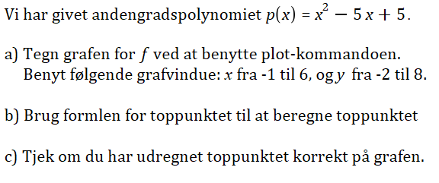
Øvelse 4

Slide 19
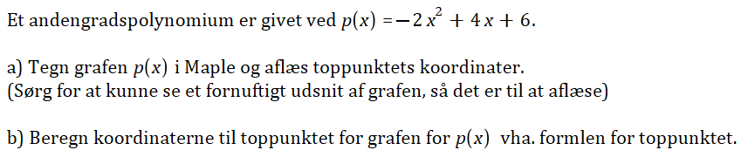
Øvelse 5

Slide 20
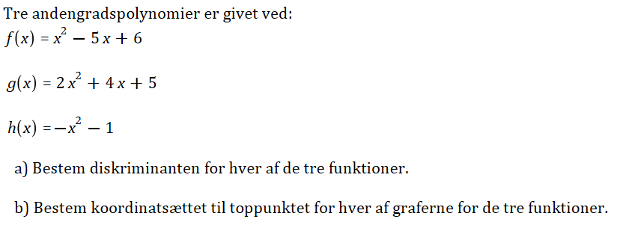
Øvelse 6

